Slide 1
福祉運営でお困りの経営者様・施設長様へ
職員教育
離職率
職場の風土問題
処遇改善が大変
管理者育成
などでお困りではありませんか？

Slide 2
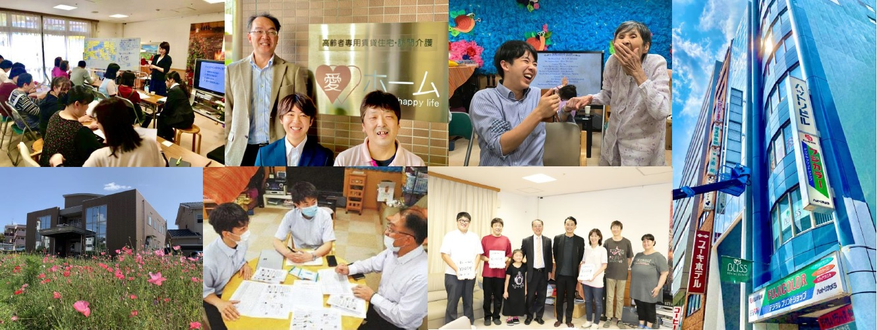
キーワードは職員の笑顔
ウェルゼミにお任せ下さい！
一般社団法人
日本福祉人財開発協会

Slide 3
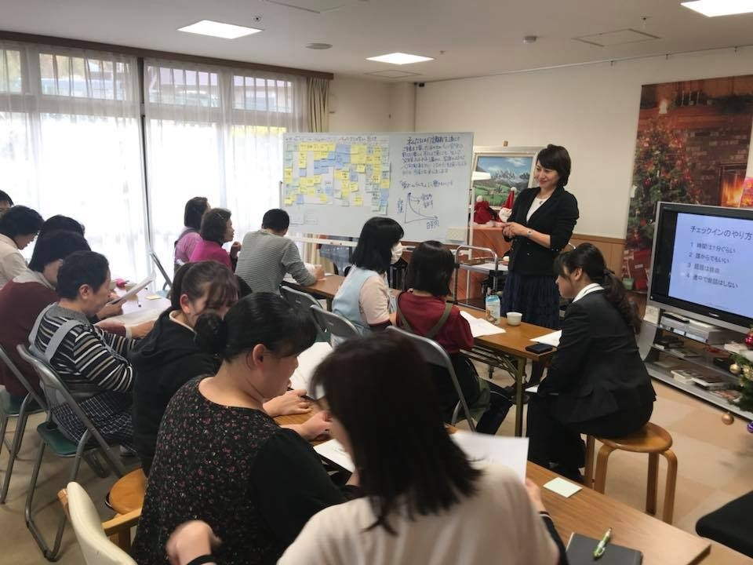
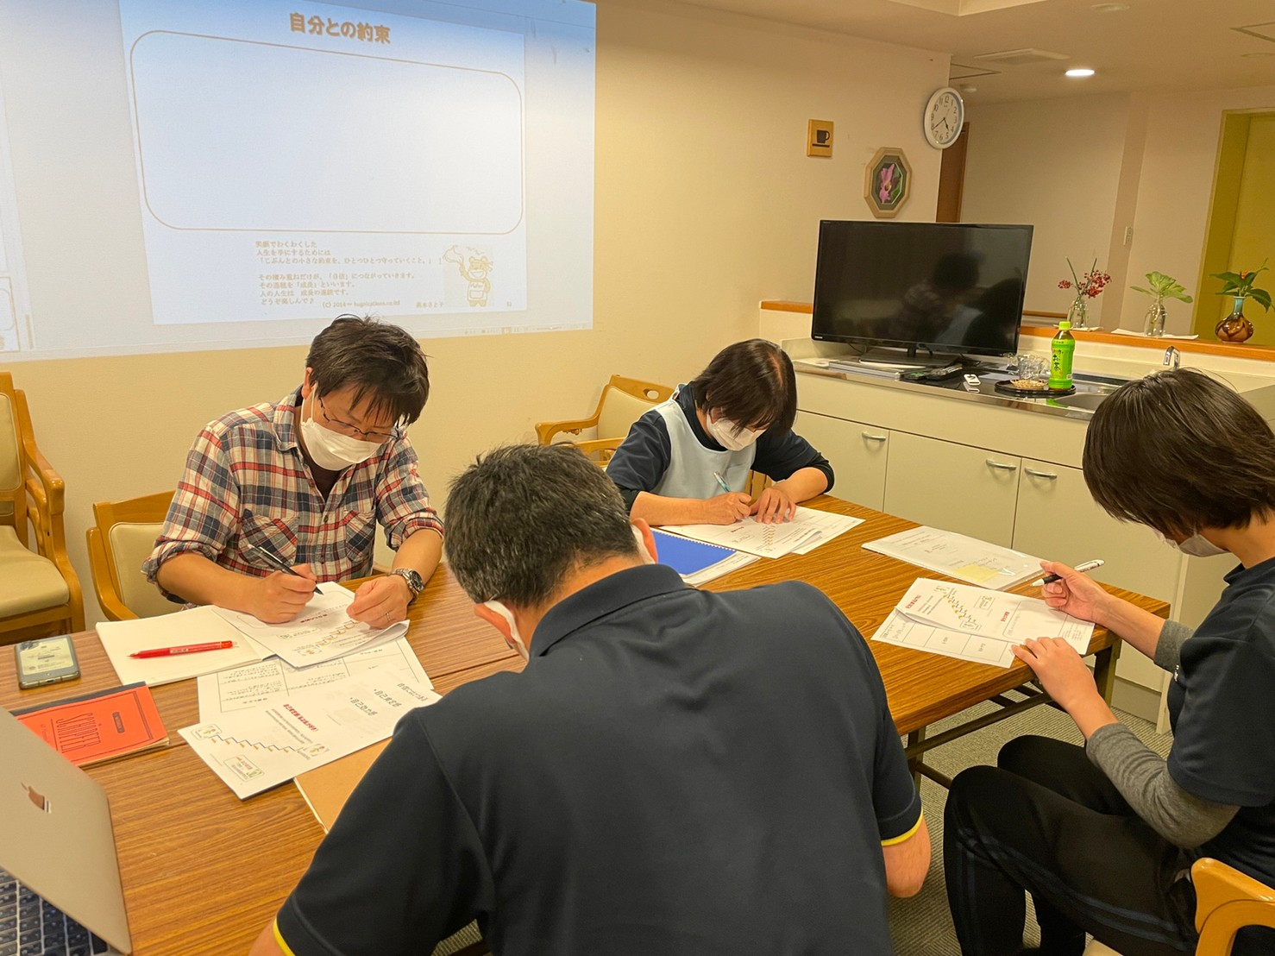
ウェルゼミの無料相談・ゼミ参加の流れ
無料相談お申し込み
無料面談・無料診断
お見積り
上記の「無料相談に申し込む」ボタンから必要事項をご記入 いただき、お申込み下さい。
相談内容に基づき一度面談させていただきます。
無料面談にて気になる点を洗い出し、簡単なアドバイスを行い、後日お見積りを提出します。
無料メルマガお申し込み
ウェルゼミに参加
ご契約・コンサル開始
毎週、介護や福祉、企業運営に役立つ情報をお届けします。
ウェルゼミの理事・担当が 職員さんの笑顔のため、 力を発揮いたします！
毎月１回開催
＜名古屋＞ （東京･大阪･福岡は順次開催予定）

Slide 4
あなたの施設では、以下の項目がいくつ当てはまりますか？
会社・施設 施設長
管理者
会社方針、理念を社員のほとんどが知らない
施設ルールがない
小さなことが権限移譲されていない
会社が社員のモチベーションを上げる施策を考えていない
管理者が怒る・叱ることが多い
上司に相談しても何も変わらないと職員が言う
上司に相談しても「しょうがないから」とムゲに言い返される
職 員
職員に笑顔がない
職員同士の言い争いが多い
利用者様を「ちゃん」呼びしている
仲間への声掛けがない
職員が利用者様の隣に座って 話す姿がない
愚痴が多い
家族や来客が来ても挨拶しない
立ったままで食事介助する職員が多い
派閥がある
施設 社風 分化
レクやボランティアが少ない
掃除機など備品が壊れても買い替えていない
会議がおざなり、長い
施設の雰囲気が暗い、掲示が古い
研修が少ない

Slide 5
ウェルゼミってなに？
福祉事業の経営者・管理者が集うサロン
月に１度、会員が集まるサロンを開催します。
協会からの各種行政情報、他施設の情報、お得な情報を提供するだけでなく、会員どうしの意見交換、簡単な勉強会やグループゼミを行います！

Slide 6
ウェルゼミってなに？
福祉事業の経営者・管理者が集うサロン
月に１度会員が集まるサロンを開催します。
協会からの各種行政情報、他施設の情報、お得な情報を提供するだけでなく、会員どうしの意見交換、簡単な勉強会やグループゼミを行います！

Slide 7
ウェルゼミでは・・・
事業所の施設長が福祉のプロになれます
施設長ゼミなどの特化型の期間研修を行い、社員が辞めない強い施設のリーダーになることができます！
修了者には、日本福祉人財開発協会の認定資格をお渡しします！

Slide 8
ウェルゼミでは・・・
施設の施設長・管理者が 福祉のプロになれます
施設長ゼミなどの特化型の期間研修を行い、
修了者に日本福祉人財開発協会の認定資格をお渡しします！

Slide 9
ウェルゼミでは
福祉事業の経営者様の
相談に乗ります。
経営者様の悩みは多岐に渡ります。
職員教育だけでなく、組織改善、メディア戦略、コスト削減、加算取得、助成金獲得など様々な相談に、ゼミに属するプロがお答えします。
一緒に職員さんの笑顔を広めましょう！
職員さんが笑顔でなければ、利用者様は笑顔になれない

Slide 10
ウェルゼミでは
福祉事業の経営者様の
相談に乗ります
経営者の悩みは多岐に渡ります。
職員教育だけでなく、組織改善、メディア戦略、コスト削減、加算取得、助成金獲得など様々な相談に、ウェルゼミのプロがお答えします。
一緒に職員さんの笑顔を広めていきましょう！
職員さんが笑顔でなければ、 利用者様は笑顔になれない

Slide 11
月に１度会員が集まるサロンを開催し、
協会からの各種情報や意見交換、勉強会を
行います！
施設長ゼミなど特化型の研修を行い、
修了者に日本福祉人財開発協会の認定 資格をお渡しします！
職員さんが笑顔になっていく方法を 一緒に考えます！

Slide 12
月に１度会員が集まるサロンを開催し、
協会からの各種情報や意見交換、勉強会を
行います！
施設長ゼミなど特化型の研修を行い、
修了者に日本福祉人財開発協会の認定 資格をお渡しします！
職員さんが笑顔になっていく方法を 一緒に考えます！

Slide 13
介護施設で起きる問題の
なんと８割は
職員間で起こる問題
または
管理者の質の問題！
認知症の利用者様の起こす問題は、実は大きな「問題」になっていません！

Slide 14
ウェルゼミでは障がい福祉サービスの支援も行っています
就労支援事業所（移行・Ａ型・Ｂ型）の収益改善
障がい者グループホーム（共同生活援助）を始めたい
放課後デイサービスを始めたい
生活介護・共生型デイサービスを始めたい
職員の教育をしてほしい
農業とのコラボレーション（農福連携）をしたい

Slide 15
